Slide 1


La Cultura Periodística de Cuba a debate
Sistema de puertas
XXXVI Congreso Internacional de la Asociación de Estudios Latinoamericanos
Mayo 23 – 26, 2018, Centre Convencions International Barcelona
MARTÍN Oller Alonso, Universidad de la Habana (Cuba)

Slide 2
XXXVI Congreso Internacional de la Asociación de Estudios Latinoamericanos
Mayo 23 – 26, 2018, Centre Convencions International Barcelona
INTRODUCCIÓN
Medios estatales
Ejercicio pleno y libre de la profesión
Políticas públicas y legislativas
Estrategia informativa actualizada
Eficiencia, operatividad, optimización de las demandas ciudadanas
Orden vigente de la comunicación a nivel global
Subordinación
Derecho autoderminación
Centralismo Centro/Perifesia Norte/Sur
Democratización de la comunicación
Paradigma cultural latinoamericano (Gámez, 2005)
Comunicación⇆Cultura (Martín Barbero, 1991)
Pluralidad mediática
Ciudadanos
Monopolios
cuba

Slide 3
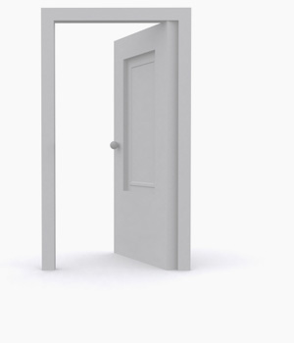
XXXVI Congreso Internacional de la Asociación de Estudios Latinoamericanos
Mayo 23 – 26, 2018, Centre Convencions International Barcelona
La puerta abierta de salida al monopolio periodístico
IDEOLOGÍA
Relación imaginaria de individuos
(Althusser, 1968)
Ideología es el vinculo entre los hombres y el mundo (Grandi, 1995)
CULTURA = Forma de vida
IDEOLOGÍA = Forma de conciencia
IDEOLOGÍA PROFESIONAL
Determinada por contexto/cultura
“Profesión”
CULTURA PROFESIONAL PERIODÍSTICA
CONTROL IDEOLÓGICO
Exigencia a periodistas y al periodismo de adquirir autonomía o “monopolio interno de control” (Johnson, 1972)
La ideología es hegemónica por naturaleza y se establece a partir de relaciones de dominación (Thompson, 2008)
MODELO PERIODÍSTICO
Actualización, remodelación, adaptación y reestructuración de su modelo político, económico, social y mediático socialista
Se plantea la duda de si la “exclusividad” que el Estado cubano posee de los medios de comunicación garantiza su credibilidad
DISCURSO MEDIÁTICO
En la actualidad, la pretensión más difícil, y quizás ilusoria, es el planteamiento monopolístico basado en el hermetismo (García Luís, 2011)
El discurso común -consensuado o impuesto- permite un posicionamiento de las personas dentro de una organización de poder y el ejercicio de la hegemonía que ofrece la capacidad de controlar los distintos factores que estructuran la sociedad
Relación de los periodistas con los ciudadanos basadas en rebatir las relaciones de poder o dominación
Pérdida del carácter “ideologizador”

Slide 4
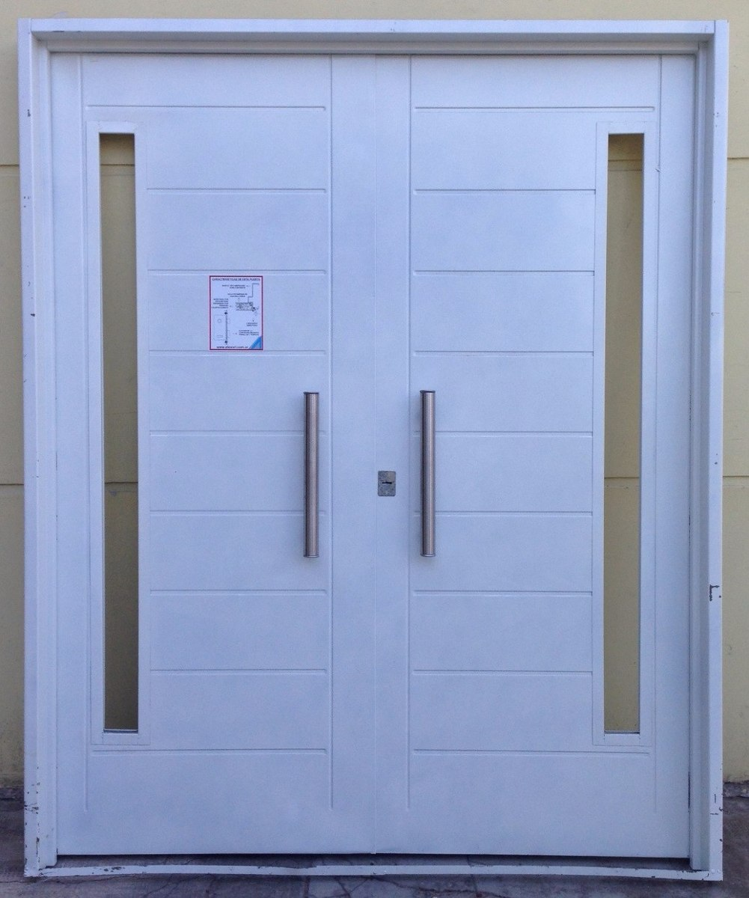
XXXVI Congreso Internacional de la Asociación de Estudios Latinoamericanos
Mayo 23 – 26, 2018, Centre Convencions International Barcelona
La puerta de doble hoja del periodismo como institución y discurso
Cuestionamiento de la “institucionalidad del periodismo” en Cuba
Periodismo en Cuba durante la Revolución (Oller y col. 2016)
Constricciones y ampliaciones del Sistema Mediático
Difícil coyuntura política y económica
Rediseño estratégico de las políticas del país
Formación de pre/post/grado
Contradicciones implementación de políticas informativas
Lento desarrollo tecnológico
Agresiones al sistema político/social cubano (EE.UU.)
Crisis del discurso de los medios de comunicación
Superación modelo propagandístico y tautológico
Auditoría de la cultura periodística de Cuba
Ideas gremiales de los profesionales “diversificación”
TIC y nuevo ecosistema digital: “visibilización externa”

Slide 5
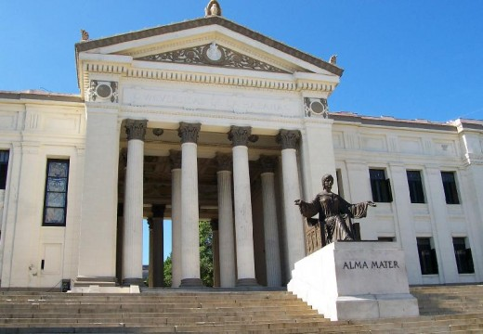
XXXVI Congreso Internacional de la Asociación de Estudios Latinoamericanos
Mayo 23 – 26, 2018, Centre Convencions International Barcelona
La academia como puerta de entrada homologada a la profesión periodística
Profesionalización
Formación humanística
vs técnica y especializada
Formación teórica (discurso académico)
Formación empírica (discurso mediático)
Nuevos agentes (mediáticos y ciudadanos)

Slide 6
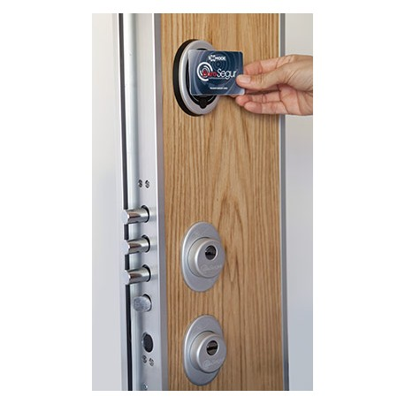
XXXVI Congreso Internacional de la Asociación de Estudios Latinoamericanos
Mayo 23 – 26, 2018, Centre Convencions International Barcelona
¿Está la clave de la credibilidad del periodismo en la puerta electrónica?
Ideología común
Consenso
Gremio
TIC Internet
Sociedad Información
Medios no oficiales
Modelos comunicativos más democráticos y participativos
Conservar la confianza y la credibilidad
Debilidad estructural
“Infidelidad”: público atomizado
TIC = Herramientas
Autoinformación (Ramonet, 1999)
Tecnologización

Slide 7
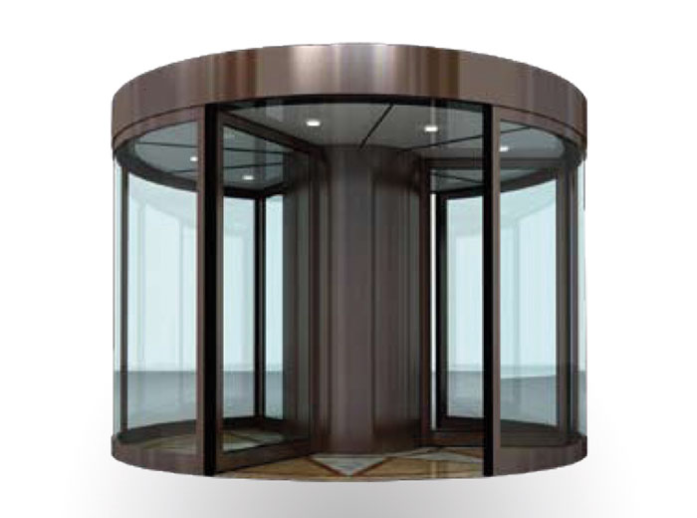
XXXVI Congreso Internacional de la Asociación de Estudios Latinoamericanos
Mayo 23 – 26, 2018, Centre Convencions International Barcelona
Las puertas giratorias del periodismo
Crisis económica de los medios de comunicación cubanos
Bajos sueldos de los periodistas
Nuevo modelo de gestión económica mediático
Financiación alternativa a las tradicionales (publicidad)
Superación de la dependencia absoluta de del presupuesto el Estado
No subordinación a las empresas privadas
No superposición de los intereses económicos a los sociales (periodismo de orientación cívica/popular y no elitista/mercantil)
Mejora de la situación infraestructural de los medios y agencias de comunicación (carencia de recursos materiales y tecnológicos)
Mayor firmeza por su capacidad de autogestión
Aliviar las cargas económicas del Estado
Competencia por las audiencias
Medios emergentes, paquete semanal/mochila, alegalidad, nuevos actores (internos y externos), calidad, etc.

Slide 8
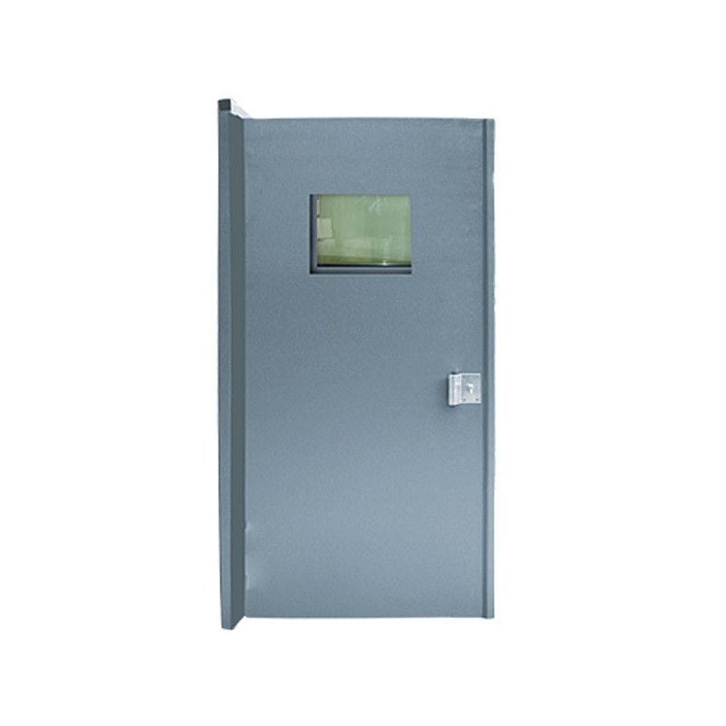
XXXVI Congreso Internacional de la Asociación de Estudios Latinoamericanos
Mayo 23 – 26, 2018, Centre Convencions International Barcelona
La puerta blindada a la cámara sellada del Buró Político
PCC
Buró político
Conceptualización del modelo económico y social cubano de desarrollo socialista y Plan nacional de desarrollo económico y social hasta 2030
Ciudadanos
Sistema mediático
Profesionales de la comunicación
Constitución
Política de comunicación del PCC
Buró político
Derecho a la comunicación de los ciudadanos/profesionales
UPEC

Slide 9
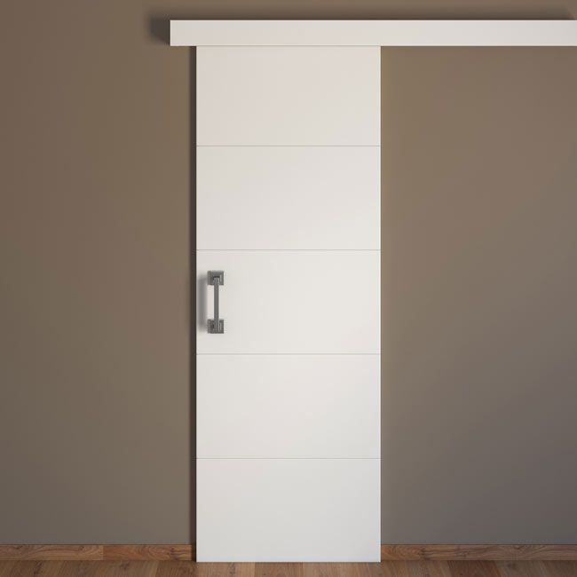
XXXVI Congreso Internacional de la Asociación de Estudios Latinoamericanos
Mayo 23 – 26, 2018, Centre Convencions International Barcelona
La llave maestra que abre la puerta corredera a la autorregulación
PATRÓN PROFESIONAL COMUNISTA
VERTICALISMO
FLEXIBILIZACIÓN REGULACIÓN EXTERNA DEL PERIODISMO
GOBIERNO, PCC, UPEC
CRISIS DEL MODELO ACTUAL
DEPENDENCIA INSTITUCIONAL
RELACIÓN DE LEALTAD Y NO DE SUBORDINACIÓN
AUTONOMÍA DEL PERIODISMO
AUTORREGULACIÓN
Ecosistema mediático cubano
Polarización gremial
Libertad de expresión y prensa
Autocensura
Desafío /resignación /huida
Zonas de silencio
Legitimidad del periodismo
Códigos de ética
Confianza

Slide 10
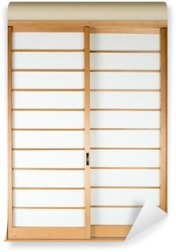
XXXVI Congreso Internacional de la Asociación de Estudios Latinoamericanos
Mayo 23 – 26, 2018, Centre Convencions International Barcelona
La puerta de papel (21,6 cm × 35,6 cm) del periodismo
Ley de Prensa
Legislación de los derechos, los deberes y las responsabilidades en materia comunicacional de TODOS los actores
Ejercicio de inteligencia, transparencia y limpieza que implique la consulta, el consejo, el asesoramiento y el consenso de todas las partes
Cuerpo de ley al derecho constitucional de la comunicación en Cuba
Los subcampos de la comunicación constituyen un espacio de juego históricamente constituido por sus instituciones específicas y sus leyes de funcionamiento propias (Bourdieu, 1993)

Slide 11
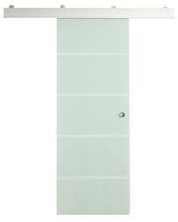
XXXVI Congreso Internacional de la Asociación de Estudios Latinoamericanos
Mayo 23 – 26, 2018, Centre Convencions International Barcelona
La puerta de cristal opaco de las funciones de los medios de comunicación y los periodistas
Distorsión de las funciones de contrapeso y equilibrio de los medios de comunicación cubanos
Voluntarismo político, la apología y la ausencia de autorregulación democrática e institucional
ROLES
ROLES

Slide 12
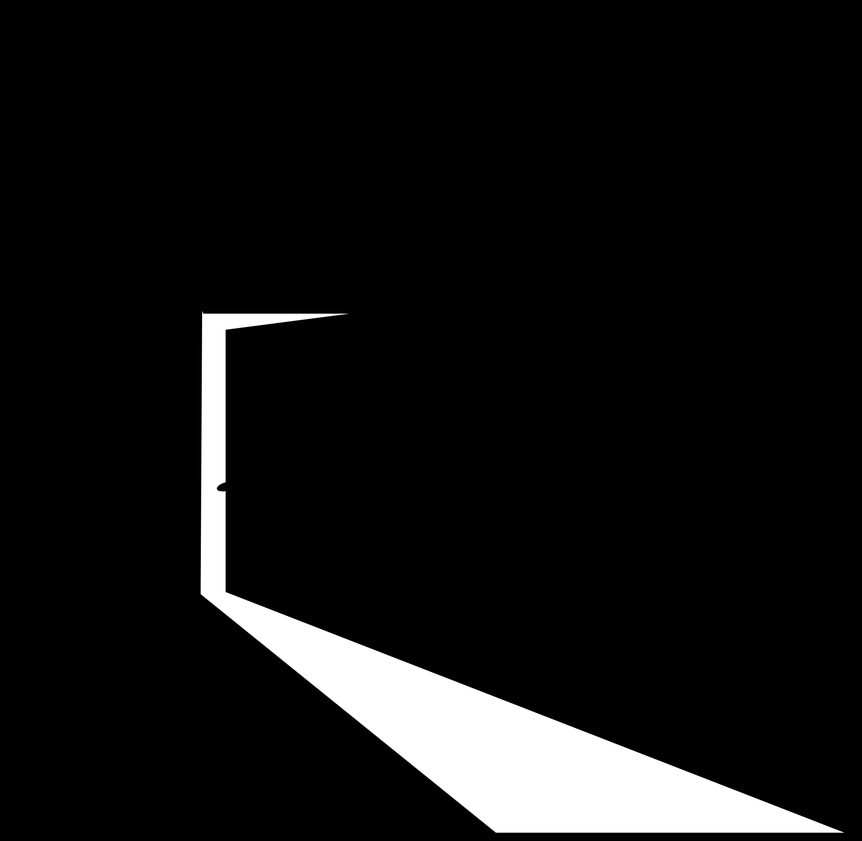
XXXVI Congreso Internacional de la Asociación de Estudios Latinoamericanos
Mayo 23 – 26, 2018, Centre Convencions International Barcelona
Discusión y conclusiones
La puerta entreabierta que separa el ayer y el mañana del periodismo cubano
A pesar de la tradición periodística socialista y revolucionaria con vocación de servicio en Cuba, los puntos críticos se están acentuando
Agotamiento del modelo de periodismo basado en la apología, la invisibilización y la tergiversación
Inviabilidad del modelo de “periodismo de reafirmación” y necesidad de dirigirse hacia un “periodismo de confrontación” de las mejores ideas revolucionarias (práctica + tecnología)
Actualizando del modelo económico del periodismo (diversificación)
y generación de consensos (entre todos los actores)
Perdida del monopolio de las influencias sobre la opinión pública de los medios debido al auge de las nuevas tecnologías y formatos
GRACIAS
martin.olleralonso@gmail.com
www.culturasperiodisticas.com

